Slide 1
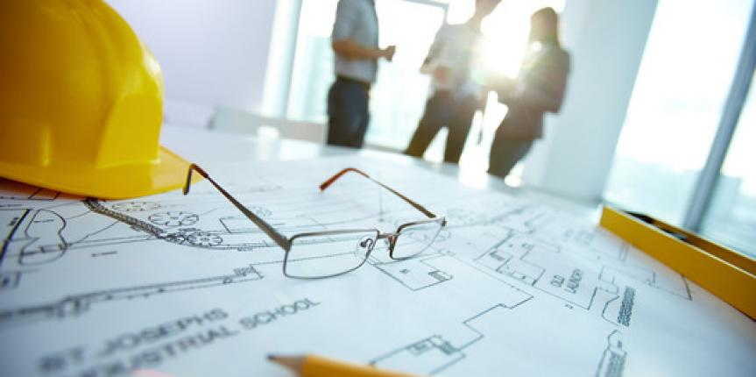
Центр технологических практик
МБОУ «СОШ №27» г. Ижевск

Slide 2
Актуальность проекта: образовательные организации не отвечают запросам государства и семьи в части формирования у обучающихся ключевых компетенций. Подготовка инженерных кадров должна начинаться на самой ранней стадии – в основной и старшей школе.
Для воспитания будущих инженеров необходимо:
фундаментальное образование как основа инженерных знаний;
соединение образования с обучением инженерному делу;
практическое применение знаний и инженерных навыков

Slide 3
Цель проекта: Создание доступной образовательной среды для повышения качества инженерно-математического образования.

Slide 4
Реализация данной цели обеспечивается решением следующих задач:
Введение в образовательный процесс межпредметных практик инженерно- математической направленности с 1 по 11 класс.
Введение в образовательный процесс стратового обучения.
Внедрение педагогических проектов, направленных на реализацию естественно-научного и инженерно-математического образования в школе.
Создание сетевого взаимодействия по внедрению системы инновационного опыта в рамках развития инженерного образования на базе школьного ресурсного центра.
Обучение педагогических работников на курсах повышения квалификации по освоению межпредметных технологий.
Обеспечение возможности обучающимся ООО и СОО обучаться по индивидуальным образовательным траекториям, в т.ч. с использованием разноуровневого обучения
Формирование новой технологической среды через создание школьных лабораторий, проектных кабинетов

Slide 5
Опыт МБОУ «СОШ № 27» в реализации мероприятия «Содействие развитию общего образования» «Инновации в школьном естественно-научном и инженерно-математическом образовании» рассматривается совокупностью следующих ресурсов:
инновационный (опыт работы, более 5 лет, системы работы с одаренными детьми в школьном ресурсном центре по технологии, стратовое обучение);
системно-управленческий (наличие управленческой команды, обеспечивающей работу школы, согласно реализуемым проектам);
социально-педагогический (в школе заложены определенные традиции, которые направлены на совместную проектную деятельность с родителями, социумом: реализация проекта «Семейная мастерская»);
сетевой (опыт организации в школе сетевых сообществ, ориентированных на решение задач развития системы образования Удмуртии. Взаимодействие с кафедрой Методики информационного и технологического образования Российского государственного педагогического университета им. А.И. Герцена Северо-Западного федерального округа РФ).

Slide 6
Сегодня наше учреждение работает в инновационном режиме деятельности. Основные нововведения касаются изменений в содержании образовательной программы:
с 2015 года введены новые образовательные программы по робототехнике во внеурочной деятельности;
с 2015 года в рабочие программы по математике, технологии, окружающему миру в начальной школе включены часы по использованию лего-конструкторов;
ведение разноуровневого обучения в 5-9 классах по математике, физике, географии, биологии;
краткосрочные практико-ориентированные курсы с 5-7 класс.

Slide 7
Перспективами реализации рассматриваемого мероприятия являются:
развитие сетевого взаимодействия в системе образования, направленного на совершенствование инженерно-математического образования;
повышение конкурентоспособности обучающихся школ УР на заключительном этапе всероссийской олимпиады школьников по технологии;
обеспечение возможности обучаться по индивидуальным образовательным технологиям, в т.ч. с использованием индивидуальных образовательных траекторий;
обеспечение динамики устойчивого развития по предметам данного направления;
апробация и корректировка модели «Центра технологических практик»;
организация стажировочной площадки для распространения инновационного опыта;
увеличение доли обучающихся через популяризацию и стимулирование интереса учащихся к изобретательской и научно-исследовательской деятельности;
развитие у учащихся навыков практического решения актуальных инженерно-технических задач с помощью инструментов современной инженерии.

